Slide 1


Gracias por estar aquí.

Slide 2


Estilos de aprendizaje
Una estrategia para aprender mejor…

Slide 3

Estilos de Aprendizaje
Rueda del Aprendizaje de Kolb

Slide 4
Contextualización
¿Qué son los estilos de aprendizaje?
¿Por que la formación en el PIO Tiene en cuenta los estilos de aprendizaje?

Slide 5
Concepto de Estilo de Aprendizaje
Es posible definir el concepto de estilo de aprendizaje con una caracterización de Keefe (1988) recogida por Alonso et al (1994: 104):
"Los estilos de aprendizaje son los rasgos cognitivos, afectivos y fisiológicos que sirven como indicadores relativamente estables, de cómo los alumnos perciben interacciones y responden a sus ambientes de aprendizaje".

Slide 6
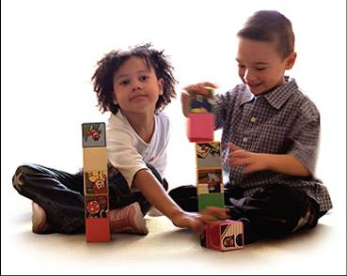
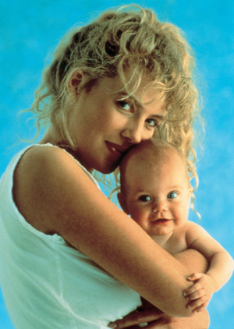
Rasgos de los Estilos de Aprendizaje
Los rasgos cognitivos tienen que ver con la forma en que los estudiantes estructuran los contenidos, forman y utilizan conceptos, interpretan la información, resuelven los problemas, seleccionan medios de representación (visual, auditivo, kinnestésico), etcétera.
Los rasgos afectivos se vinculan con las motivaciones y expectativas que influyen en el aprendizaje.
Los rasgos fisiológicos están relacionados con el biotipo y el biorritmo del estudiante.

Slide 7
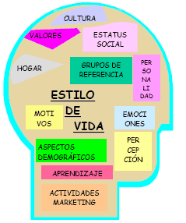
¿Qué elementos intervienen en el Estilo de Aprendizaje?

Slide 8
Estilos o preferencias de Aprendizaje?
Para Woolfolk, ésta última es una clasificación más precisa, y se definen como las maneras preferidas de estudiar y aprender; tales como utilizar imágenes en vez de texto, trabajar sólo o con otras personas, aprender en situaciones estructuradas o no estructuradas y además condiciones pertinentes como un ambiente con o sin música, el tipo de silla utilizado, etcétera.
La preferencia de un estilo particular tal vez no siempre garantice que la utilización de ese estilo será efectiva.
De allí que en estos casos ciertos alumnos pueden beneficiarse desarrollando nuevas formas de aprender.

Slide 9
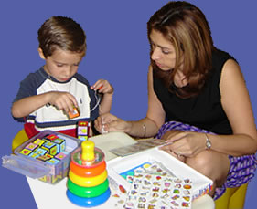
Rueda del aprendizaje de Kolb
En la práctica, la mayoría de nosotros tendemos a especializarnos en una, o como mucho dos, de esas cuatro fases, por lo que se pueden diferenciar cuatro tipos de alumnos, dependiendo de la fase en la que prefieran trabajar:
Divergentes - Activos
Convergentes - Reflexivos
Asimiladores - Teóricos
Acomodadores - Pragmáticos

Slide 10
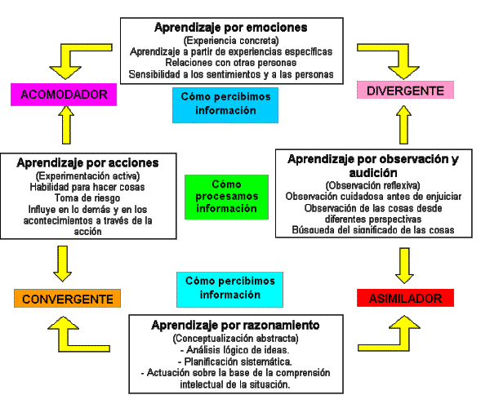
ACTIVO
PRAGMÁTICO
REFLEXIVO
TEÓRICO

Slide 11
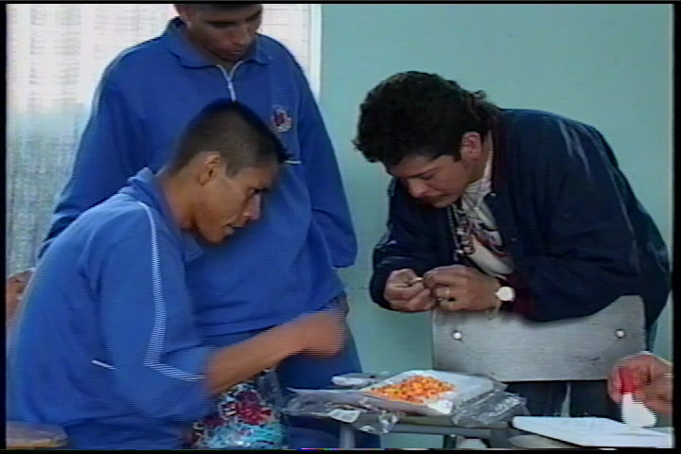
Divergentes (activos)
Se basan en experiencias concretas y observación reflexiva.
Tienen habilidad imaginativa, es decir, observan el todo en lugar de las partes. Son emocionales y se relacionan con las personas.
Este estilo es característico de las personas dedicadas a las humanidades. Son influidos por sus compañeros.

Slide 12
Convergentes (reflexivos)
Utilizan la conceptualización abstracta y la experimentación activa.
Son deductivos y se interesan en la aplicación práctica de las ideas.
Generalmente se centran en encontrar una sola respuesta correcta a sus preguntas o problemas.
Son más pegados a las cosas que a las personas.
Tienen intereses muy limitados.
Se caracterizan por trabajar en las ciencias físicas.
Son personas que planean sistemáticamente y se fijan metas.

Slide 13
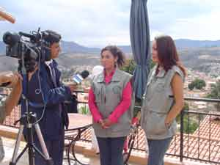
Asimiladores (teóricos)
Usan la conceptualización abstracta y la observación reflexiva.
Se basan en modelos teóricos abstractos.
No se interesan por el uso práctico de las teorías.

Slide 14
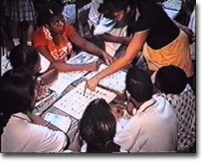
Acomodadores (pragmáticos)
Se basan en la experiencia concreta y la experimentación activa.
Son adaptables, intuitivos y aprenden por ensayo y error.
Confían en otras personas para obtener información y se sienten a gusto con los demás.
A veces son percibidos como impacientes e insistentes.
Se dedican a trabajos técnicos y prácticos.
Son influidos por sus compañeros.

Slide 15
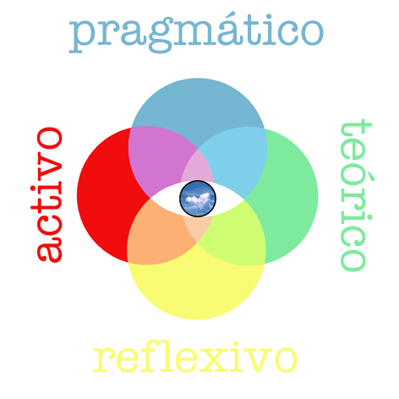

Slide 16
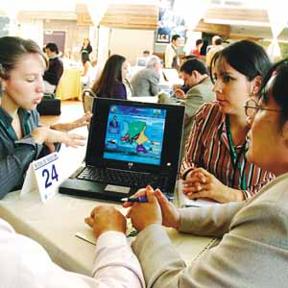
LOS ACTIVOS (divergentes)
La pregunta que quieren responder con el aprendizaje es: ¿Cómo?
Los activos aprenden mejor:
Cuando se lanzan a una actividad que les presente un desafío.
Cuando realizan actividades cortas e de resultado inmediato.
Cuando hay emoción, drama y crisis.
Les cuesta más trabajo aprender:
Cuando tienen que adoptar un papel pasivo.
Cuando tienen que asimilar, analizar e interpretar datos.
Cuando tienen que trabajar solos

Slide 17

LOS REFLEXIVOS (CONVERGENTES)
La pregunta que quieren responder con el aprendizaje es: Por qué?
Los alumnos reflexivos aprenden mejor:
Cuando pueden adoptar la postura del observador.
Cuando pueden ofrecer observaciones y analizar la situación.
Cuando pueden pensar antes de actuar.
Les cuesta más aprender:
Cuando se les fuerza a convertirse en el centro de la atención.
Cuando se les apresura de una actividad a otra.
Cuando tienen que actuar sin poder planificar previamente.

Slide 18

LOS TEÓRICOS (asimiladores)
La pregunta que quieren responder con el aprendizaje es: ¿Qué?
Los alumnos teóricos aprenden mejor:
A partir de modelos, teorías, sistemas
con ideas y conceptos que presenten un desafío.
Cuando tienen oportunidad de preguntar e indagar.
Les cuesta más aprender:
Con actividades que impliquen ambigüedad e incertidumbre.
En situaciones que enfaticen las emociones y los sentimientos.
Cuando tienen que actuar sin un fundamento teórico.

Slide 19
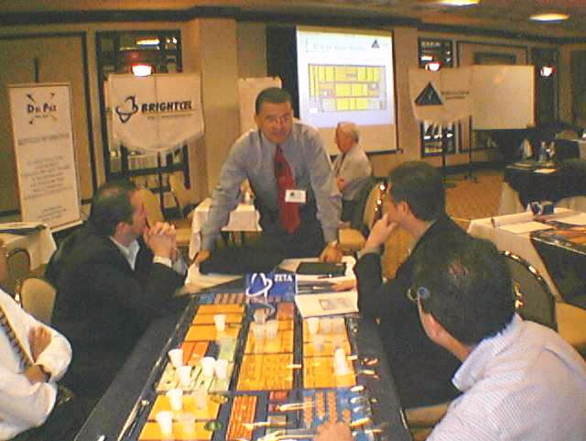
LOS PRAGMÁTICOS (acomodadores)
La pregunta que quieren responder con el aprendizaje es Qué pasaría si...?
Los alumnos pragmáticos aprenden mejor:
Con actividades que relacionen la teoría y la práctica.
Cuando ven a los demás hacer algo.
Cuando tienen la posibilidad de poner en práctica inmediatamente lo que han aprendido.
Les cuesta más aprender:
Cuando lo que aprenden no se relacionan con sus necesidades inmediatas.
Con aquellas actividades que no tienen una finalidad aparente.
Cuando lo que hacen no está relacionado con la 'realidad'.

Slide 20
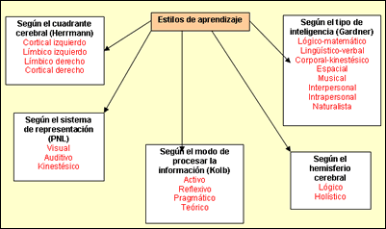
MODELOS DE ESTILOS DE APRENDIZAJE

Slide 21
Bibliografía
GOLEMAN, Daniel. “La Inteligencia Emocional”. Nueva York. 1995.
DAMASIO, Antonio. “Qué sucede con las emociones”. San Diego California. 1999.
SYLWESTER, Robert. “La biología cultural del cerebro en clase”. Oaks, California. 2000.
WOOLFOK Anita. “Psicología Educativa”. Edit. Mac Graw Hill. 2002.
-Wikipedia, la enciclopedia libre.

Slide 22

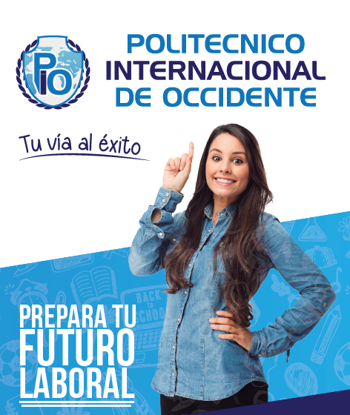
En el PIO,
Siempre tenemos algo para ti… y amamos lo que hacemos.

